Slide 1
Уважаемые руководители, педагоги, коллеги, гости! Приветствую Вас на городском семинаре! «Организация форм социального партнёрства образовательных организаций по внедрению технологий наставничества» 18 ноября 2022 года

Slide 2
ПРОЕКТ «НАСТАВНИЧЕСТВО»
«Основной формат практических мероприятий по внедрению технологий наставничества МБОУ СШ №2 им. В.Ф.Филиппова, в рамках профориентационной работы с обучающимися. Опыт участия в профориентационных проектах».
Педагог-библиотекарь МБОУ СШ №2
Лебедева Наталья Евгеньевна

Slide 3
«Собраться вместе - это начало; держаться вместе - это прогресс; работать вместе - это успех». - Генри Форд

Slide 4
Формы наставничества:
«Ученик – ученик»,
«Учитель – учитель»,
«Студент-ученик»,
«Работодатель-ученик»,
«Работодатель-студент».

Slide 6
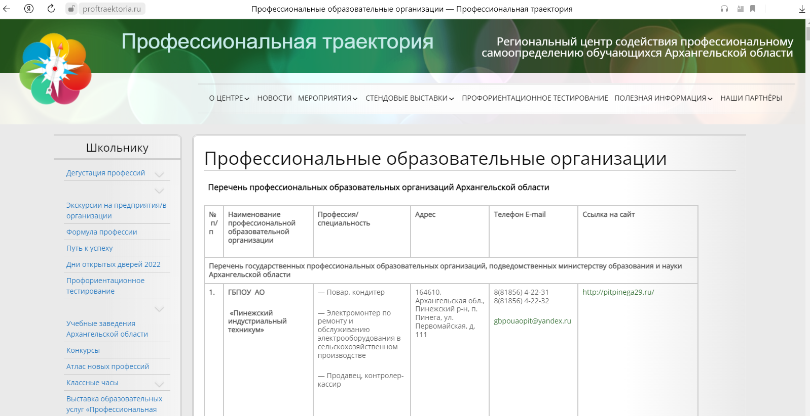

Slide 7
РЦСПСОАО (8182) 65-20-60, 65-20-62, 65-20-63 profao@onedu.ru http://proftraektoria.ru/, http://cptd.ippk.arkh-edu.ru/ г. Архангельск, ул. Чумбарова – Лучинского, д. 26, оф.1

Slide 8
«Когда труд – удовольствие, жизнь хороша! Когда труд – обязанность, жизнь – рабство! » (Максим Горький)
Проекты Профориентации, реализуемые в рамках Национального проекта «Образование»
В рамках Национального проекта "Образование" реализуются следующие проекты:
Федеральная стратегическая инициатива "Кадры будущего для регионов".
Проект по ранней профессиональной ориентации "Билет в будущее".
Проект "ПроеКТОриЯ" - интернет-портал для организации профориентационных онлайн-мероприятий "Всероссийские открытые уроки".

Slide 9
WorldSkills Russia Российская организация Автономная некоммерческая организация «Агентство развития профессионального мастерства», функциональный преемник Союза «Молодые профессионалы». Целью организации является развитие движения Ворлдскиллс в Российской Федерации
Молодые профессионалы Поморья
WorldSkills Архангельск

Slide 10
https://bvbinfo.ru/

Slide 11
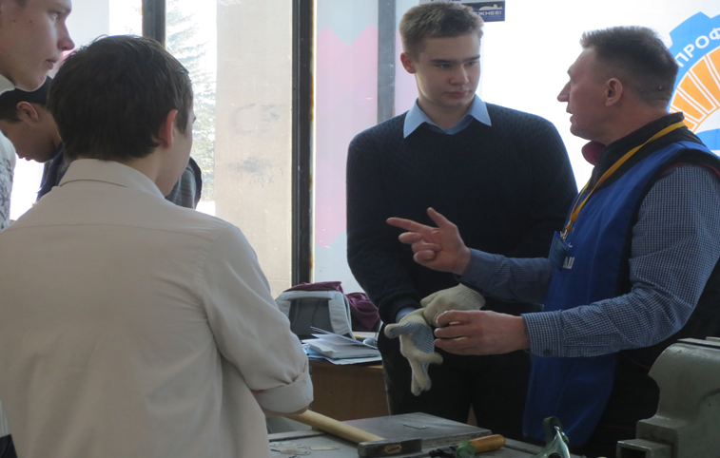
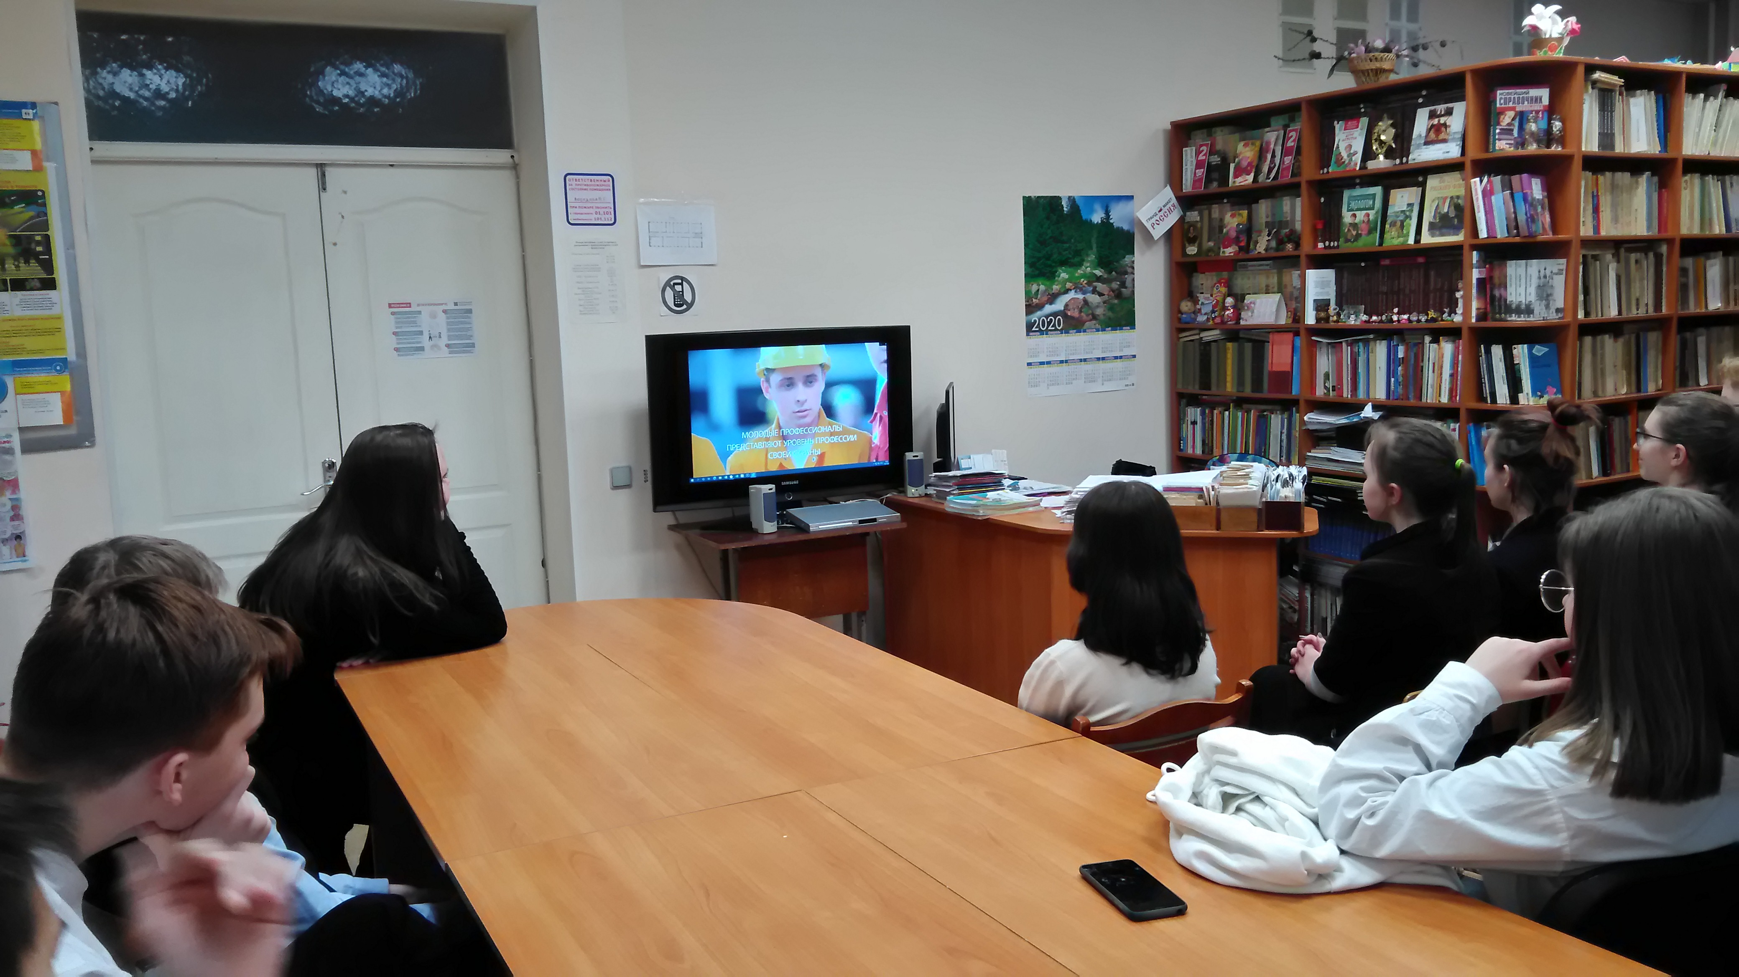
Формат №1 «Экскурсия»
Очная экскурсия
Видеоэкскурсия

Slide 12
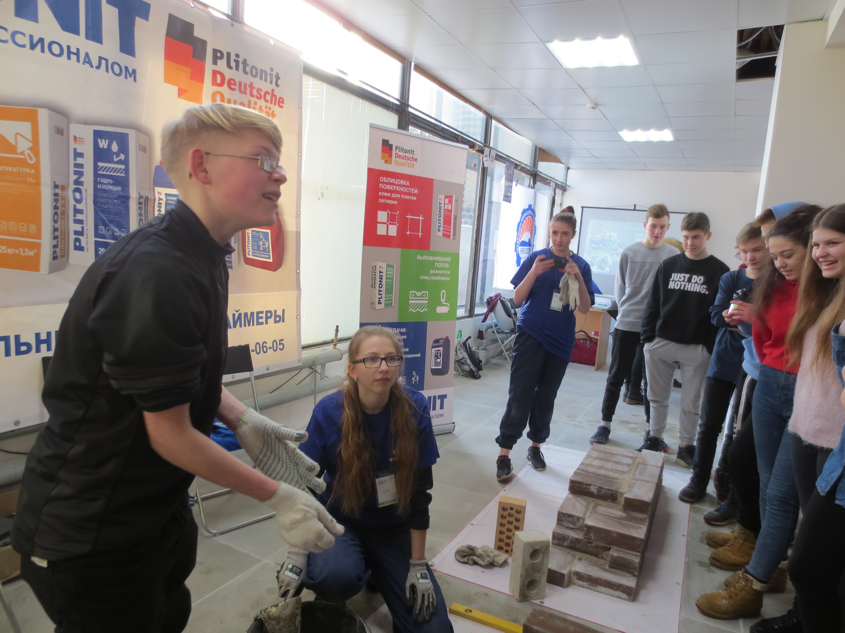
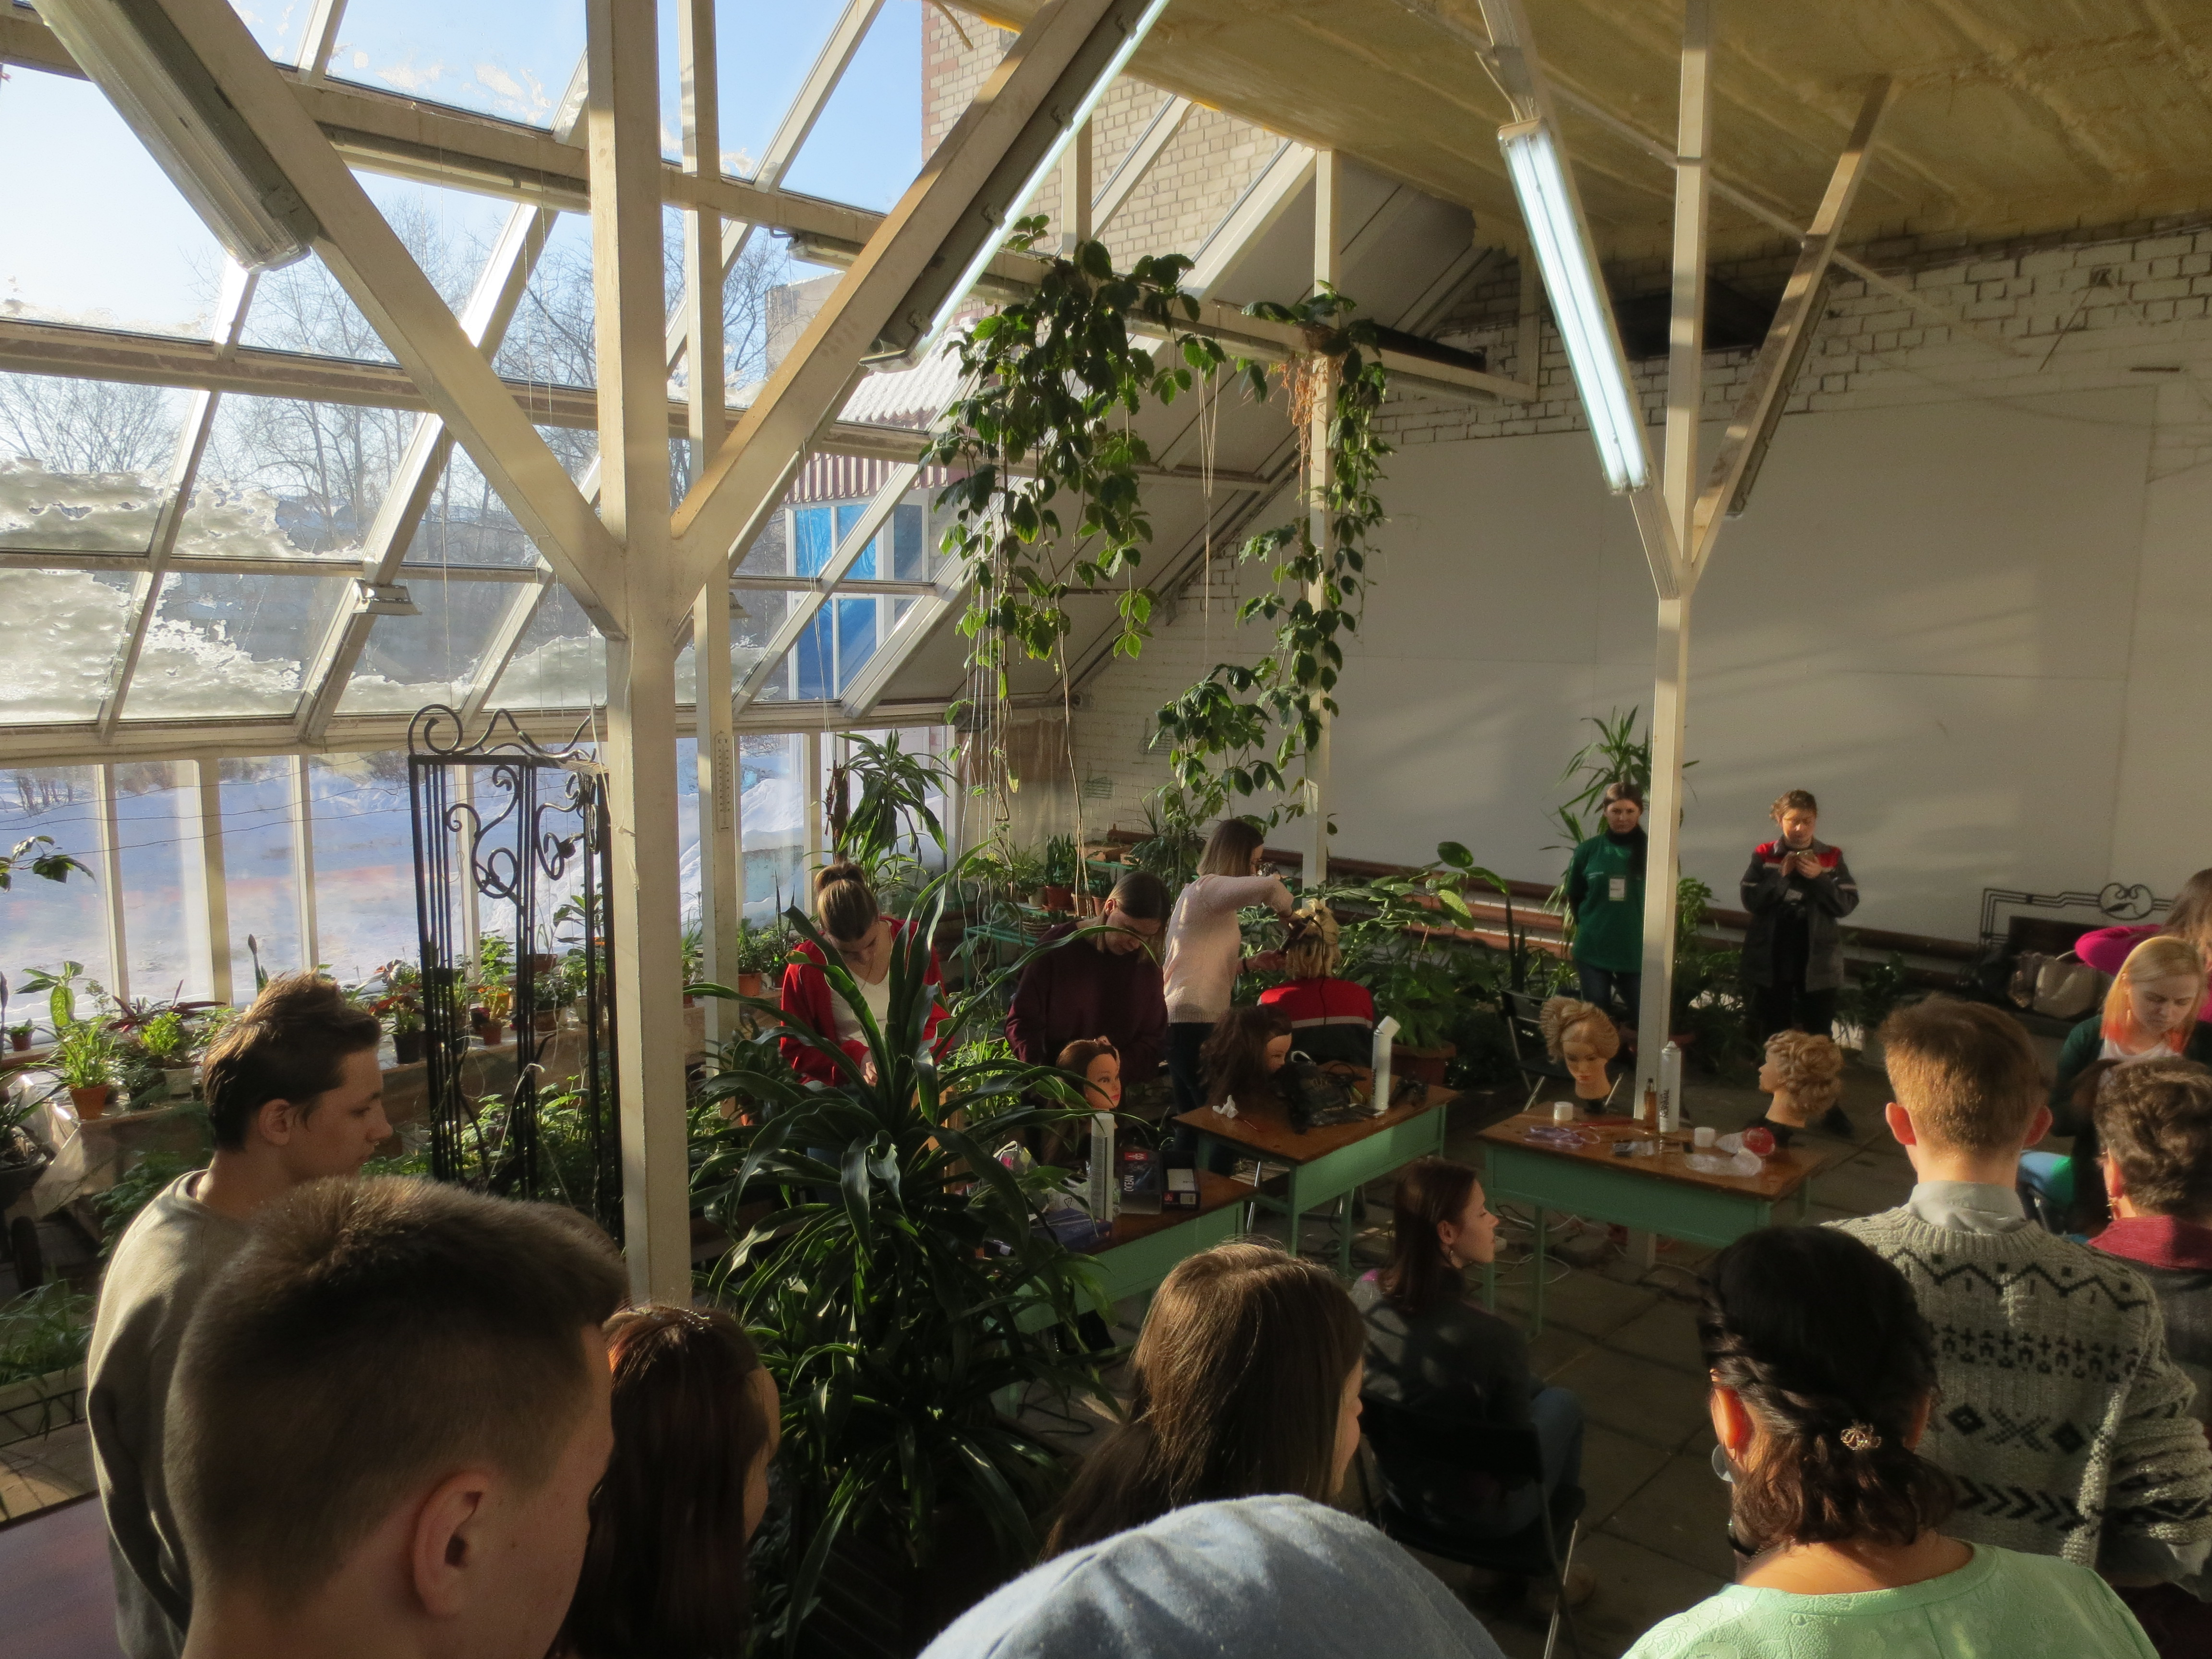
ГАПОУ АО «Архангельский политехнический техникум»

Slide 13
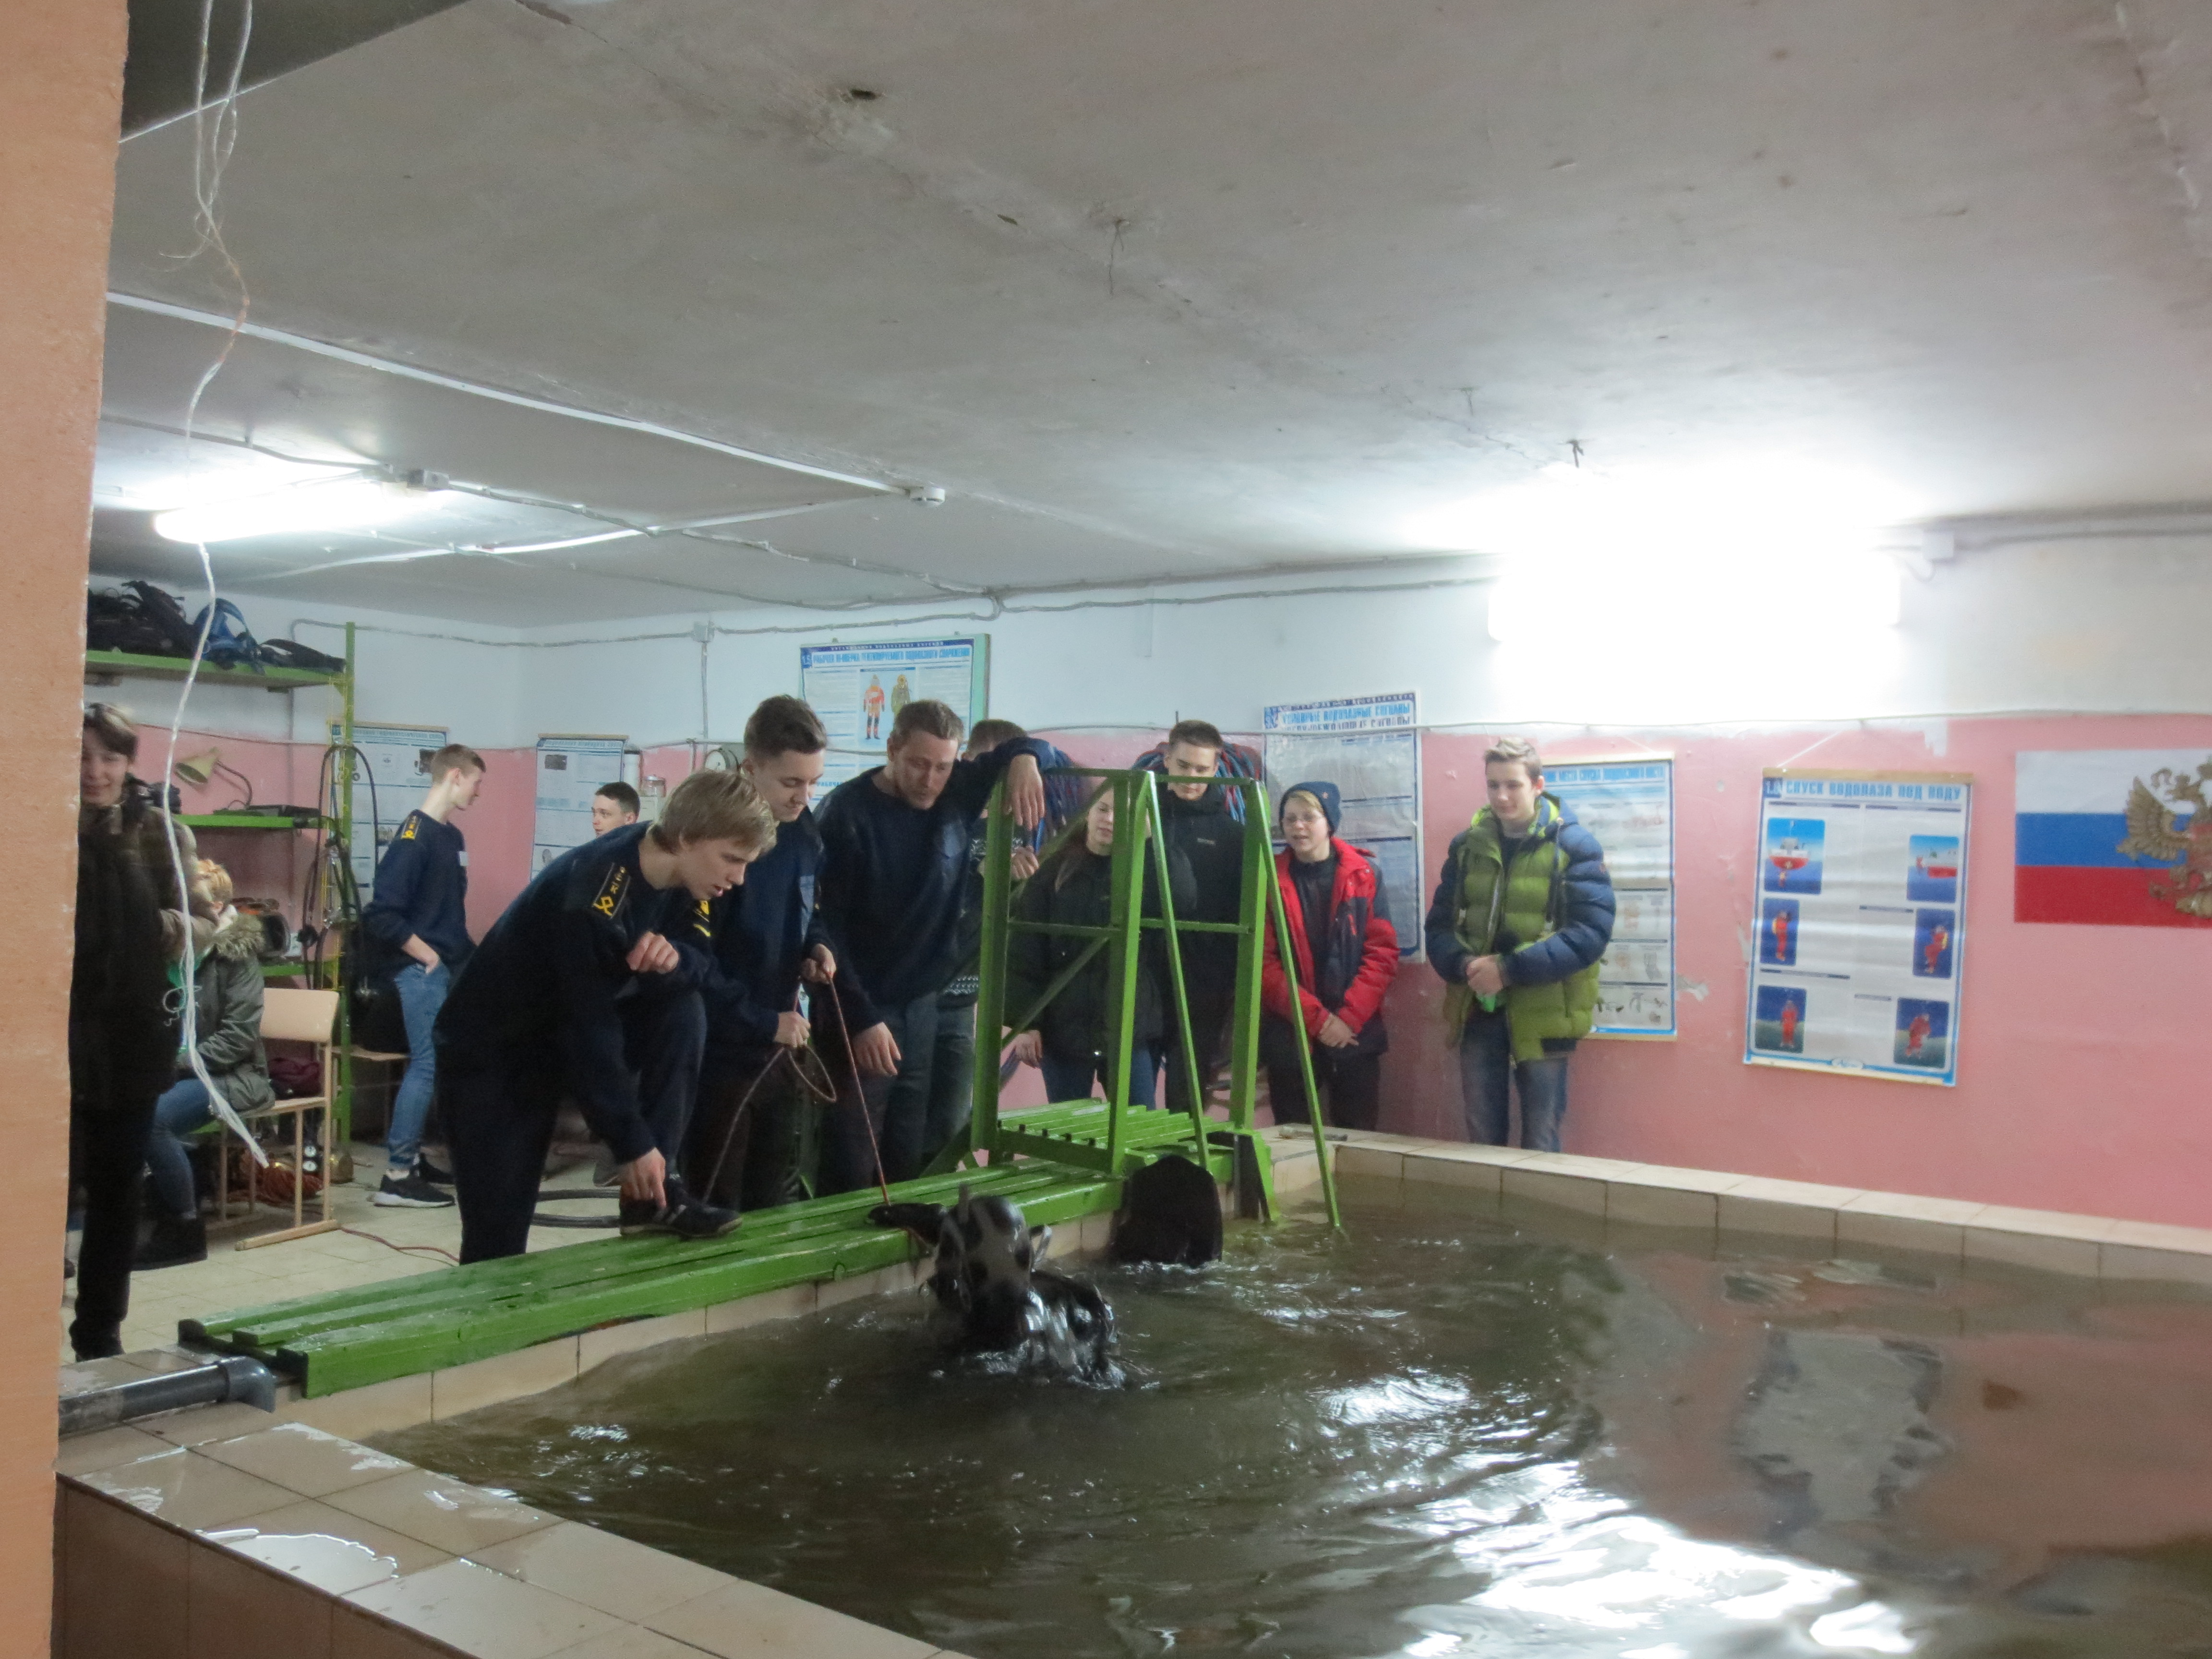
ГАПОУ АО «Архангельский политехнический техникум»

Slide 14
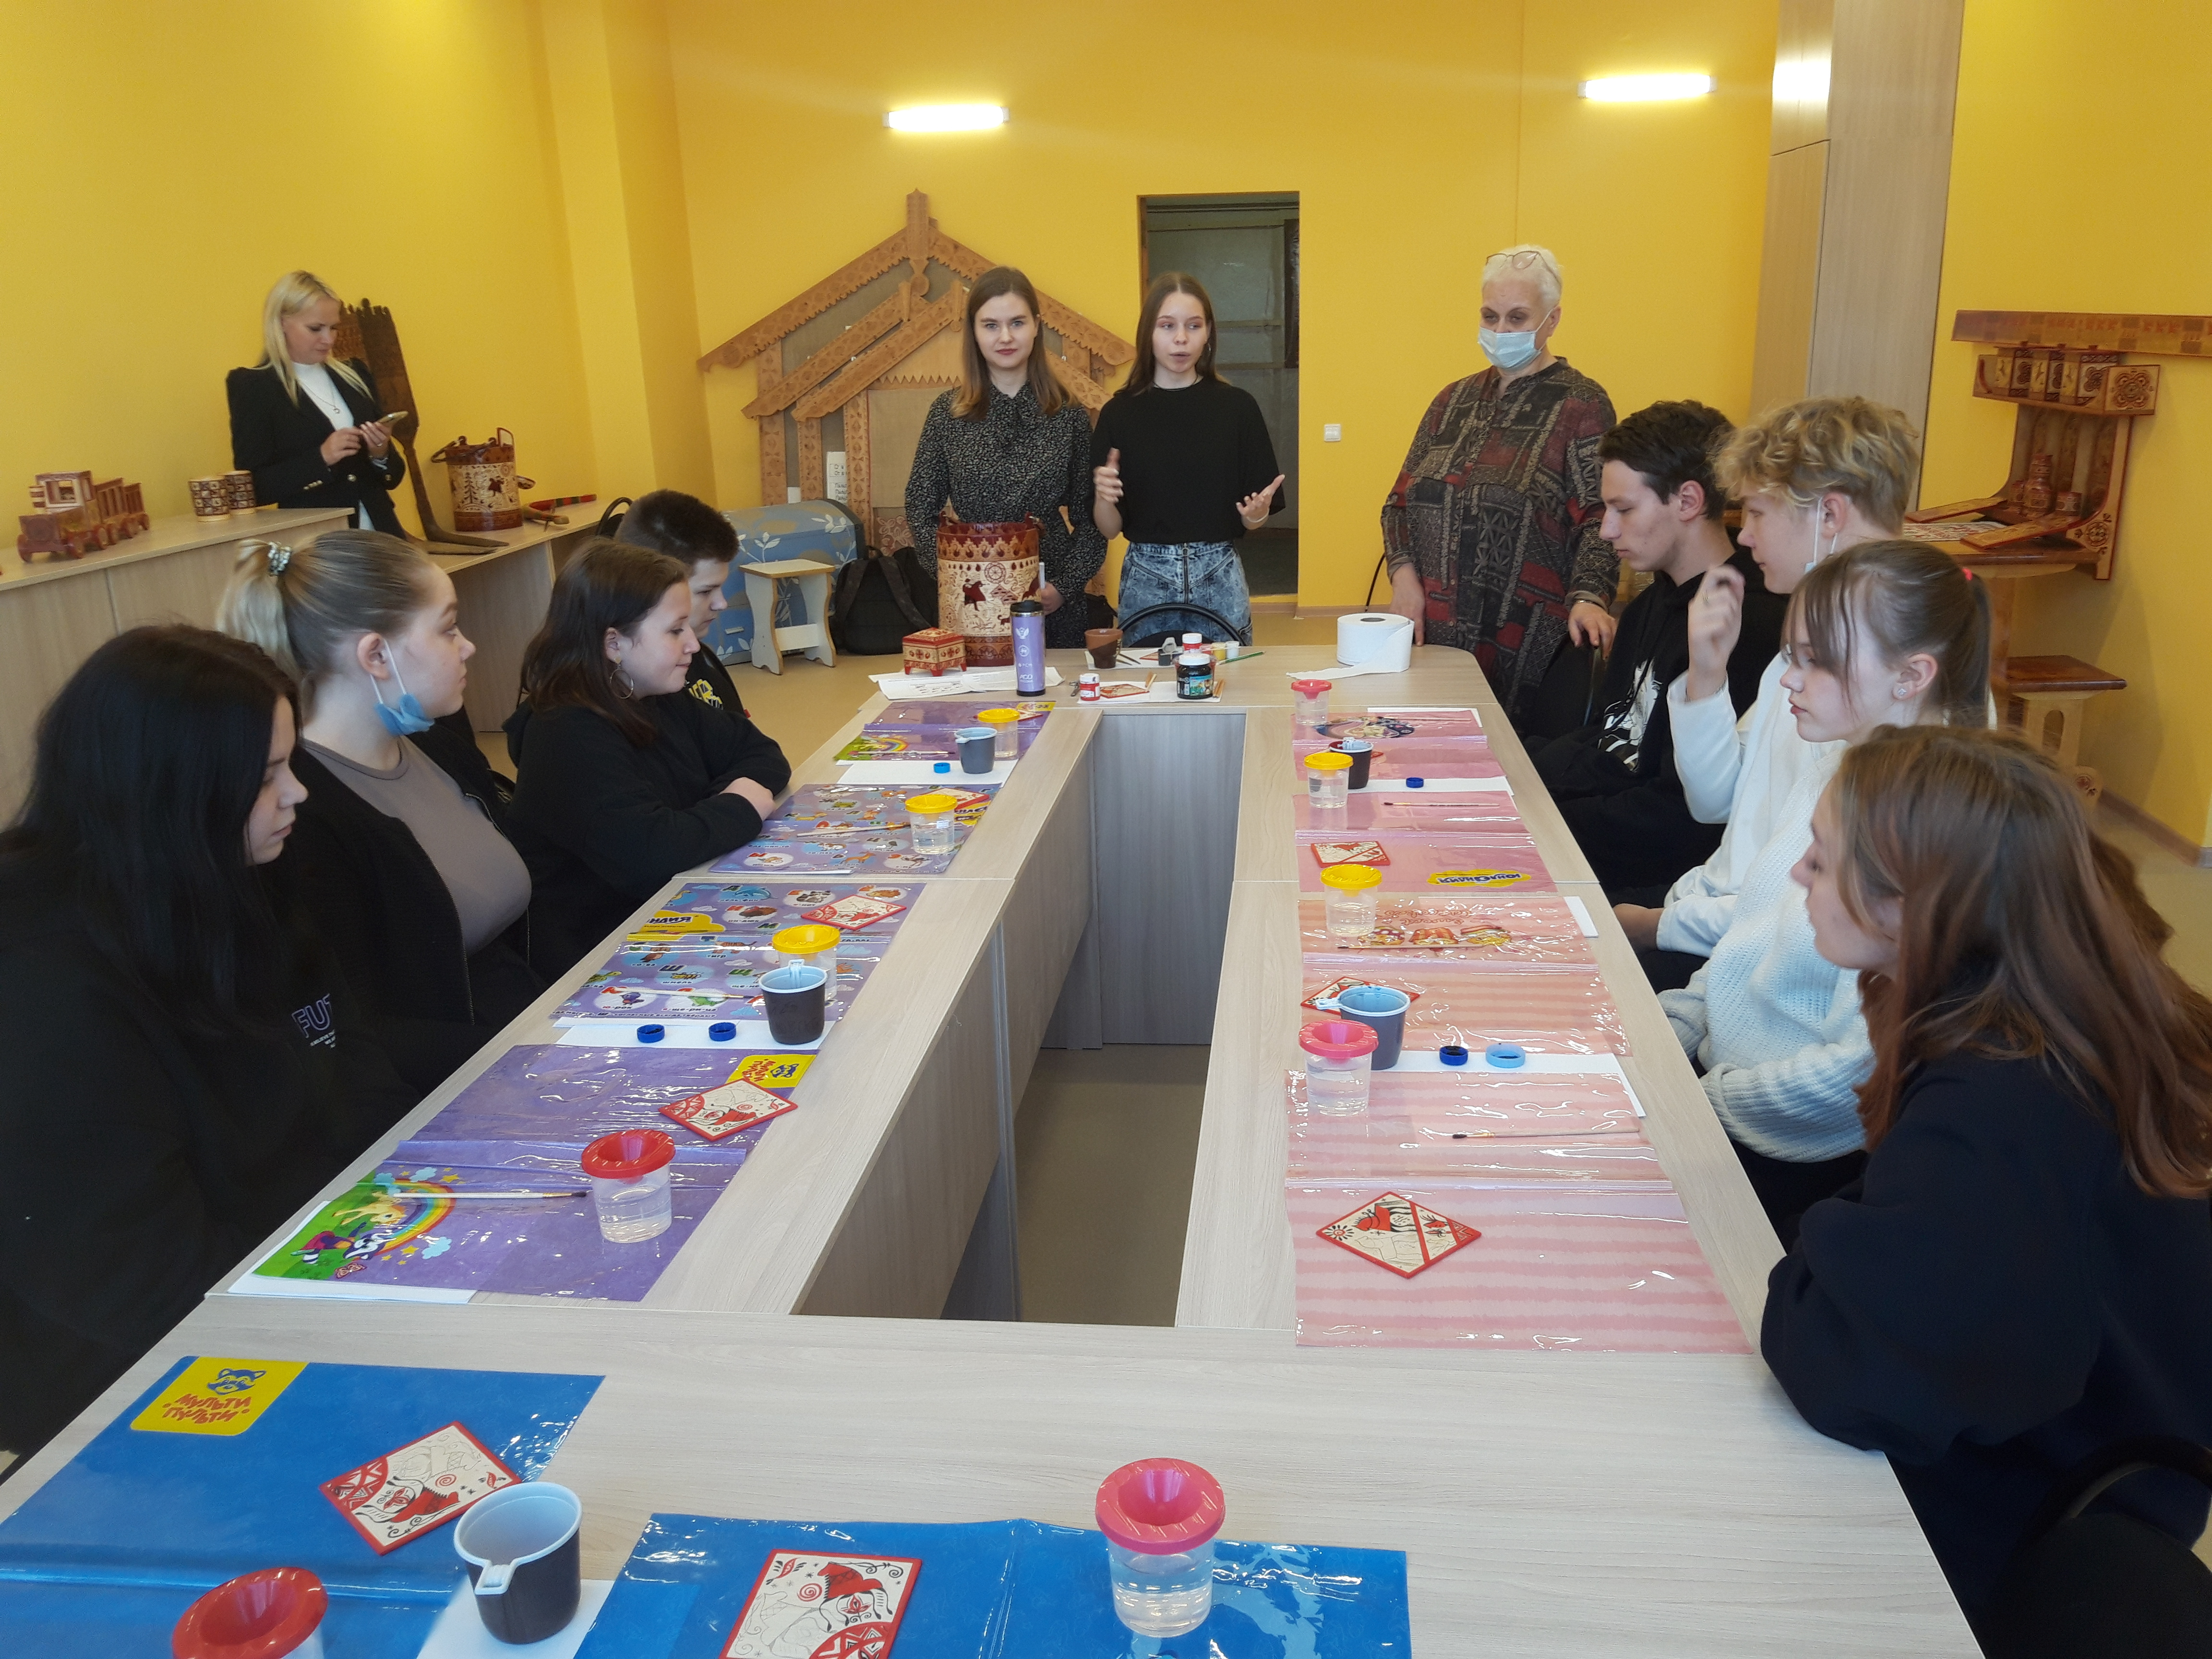
ГБПОУ АО «Архангельский педагогический колледж»

Slide 15
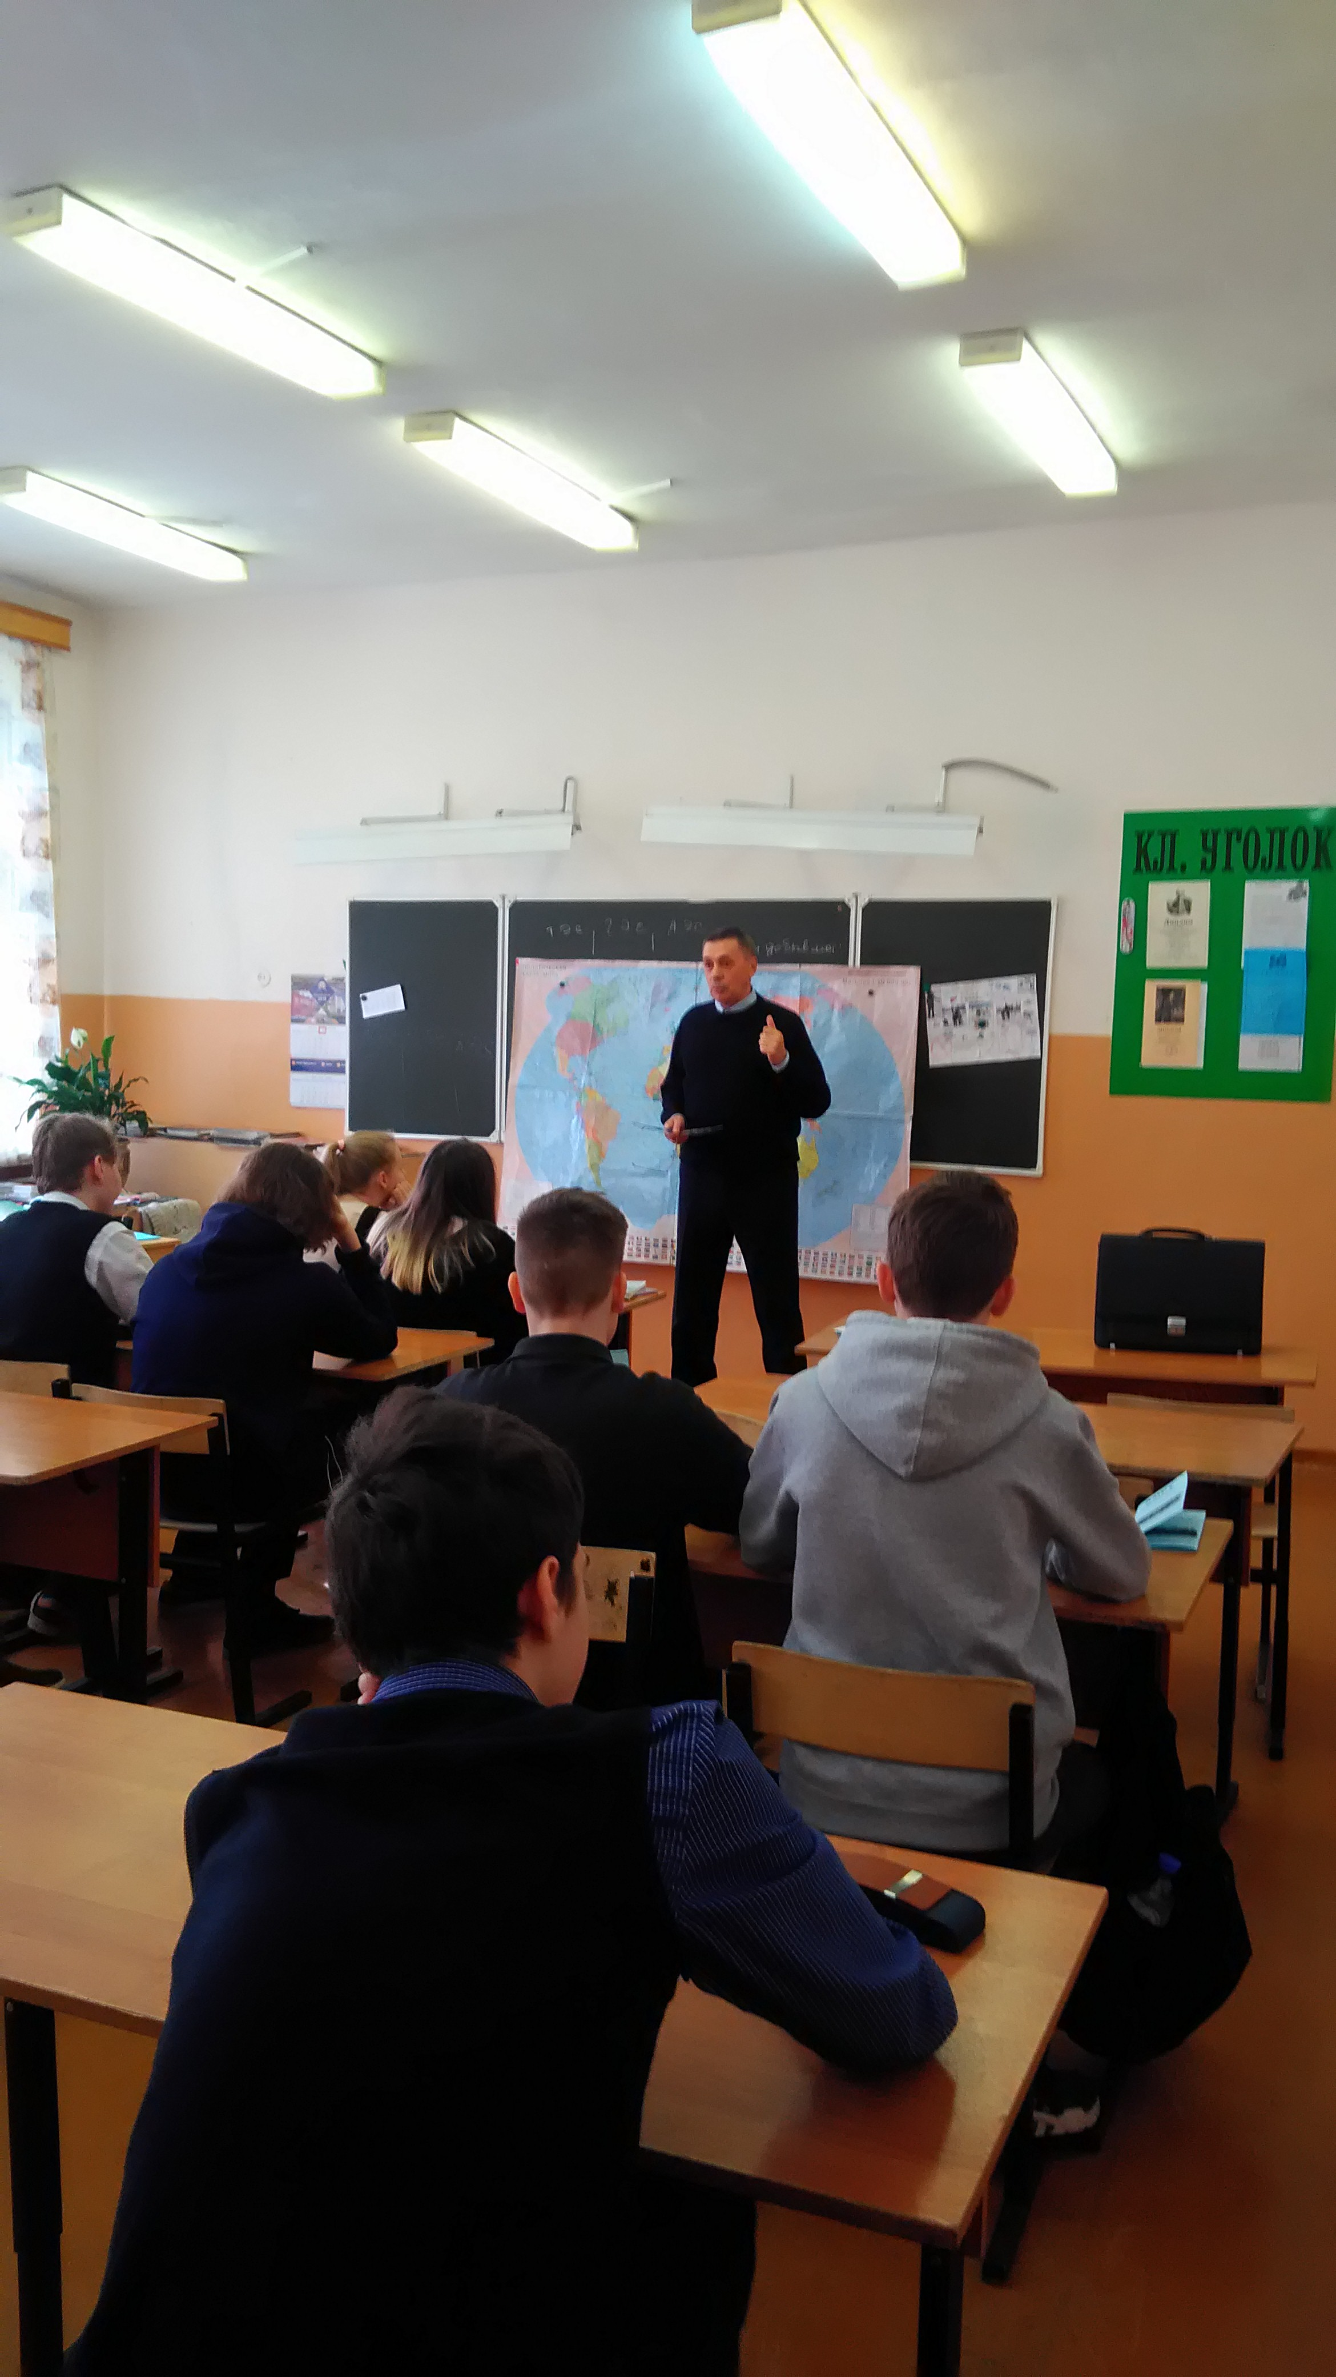
Формат №2 «Приглашение специалистов, представителей конкретных специальностей, студентов учебных заведений в школу».

Slide 16
Формат №3 «Участие в конкурсах профессионального мастерства». WorldSkills Russia Архангельск https://www.onedu.ru/worldskills/

Slide 19
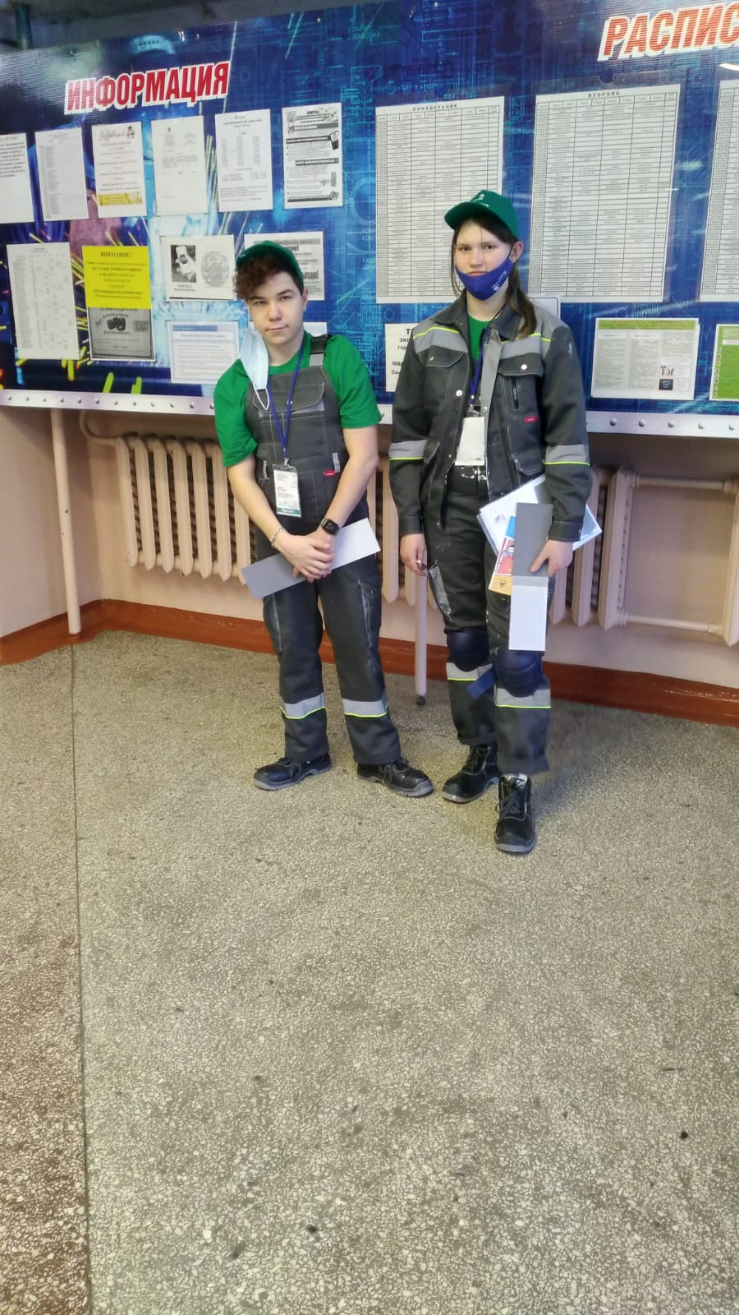
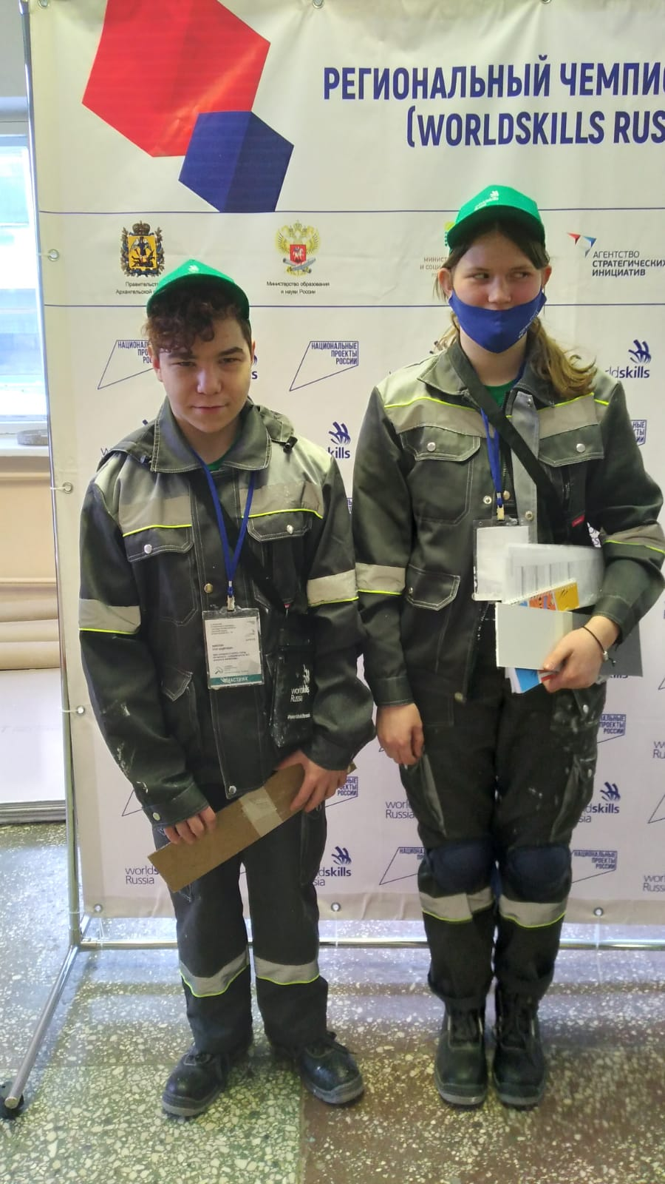
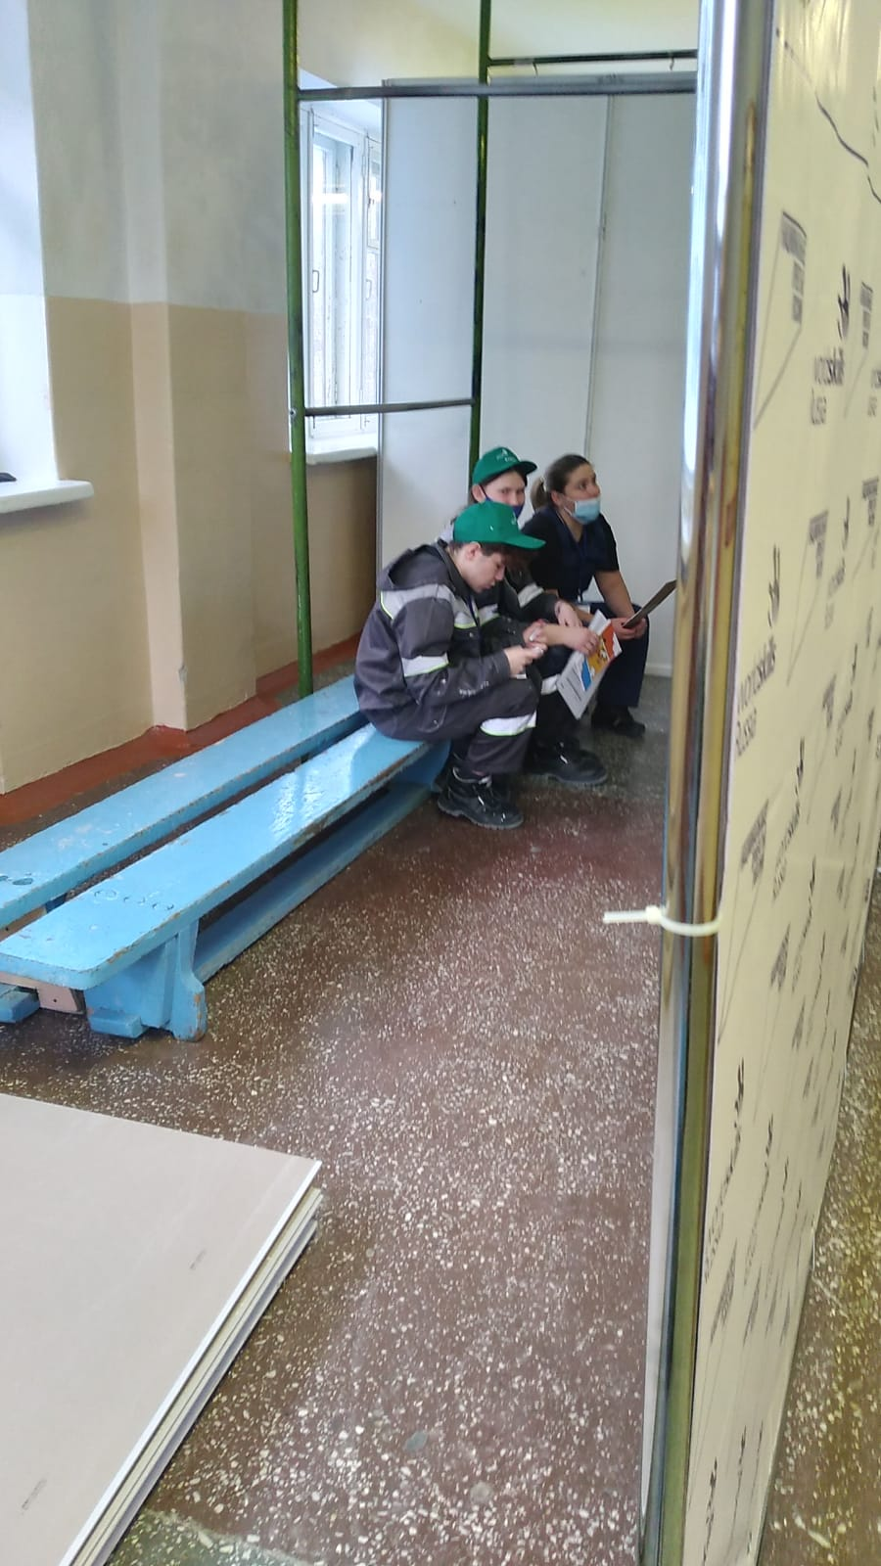

Slide 20
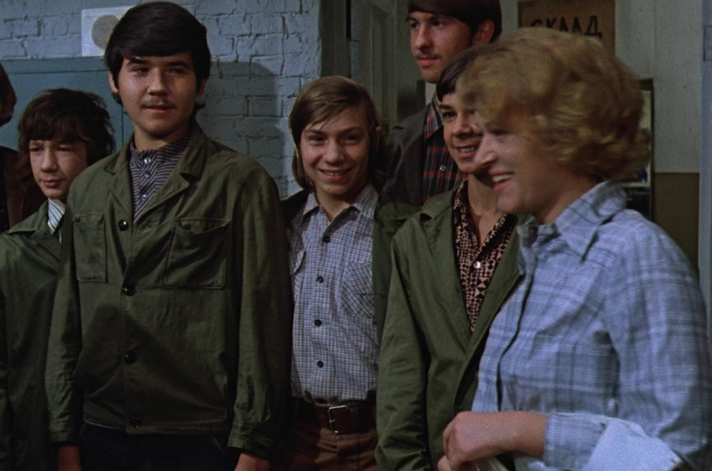
Формат №4 «Дегустация профессий».

Slide 22
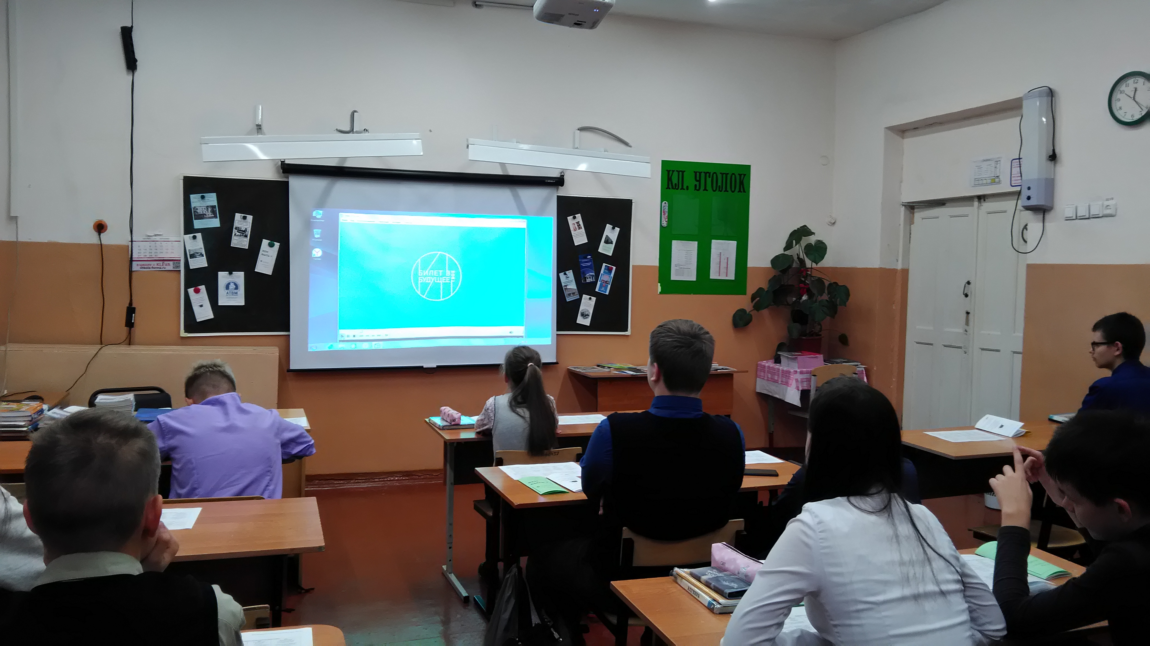
Формат №5 «Участие в проектах». Билет в будущее! https://bvbinfo.ru/ В проекте приняли участие 90 учащихся нашей школы с 6 по 9 класс

Slide 25
Учащиеся 9А и 9Б класса 28 октября 2021г.
ГБПОУ АО Архангельский Педагогический колледж, по адресу: г. Архангельск, ул. Смольный Буян, д.5.
Учащиеся 8Б и 8В класса 10 декабря 2021г. 28.10.2021 Архангельский Политехнический Техникум, по адресу: г. Архангельск, пр. Обводный канал, д.2.
ГБПОУ АО Архангельский Педагогический колледж
Название пробы: Ознакомительный уровень (3 пробы по 30 мин): экскурсовод, воспитатель детского сада, мастер по изготовлению мебели

Slide 26
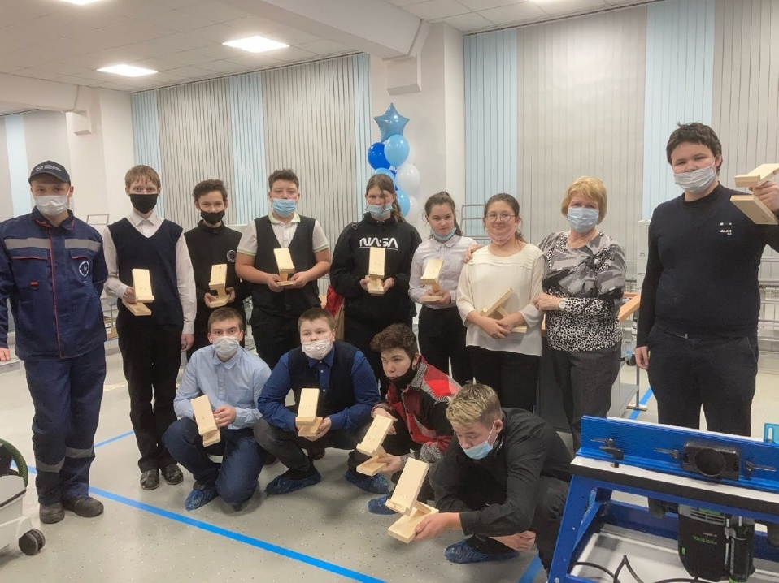
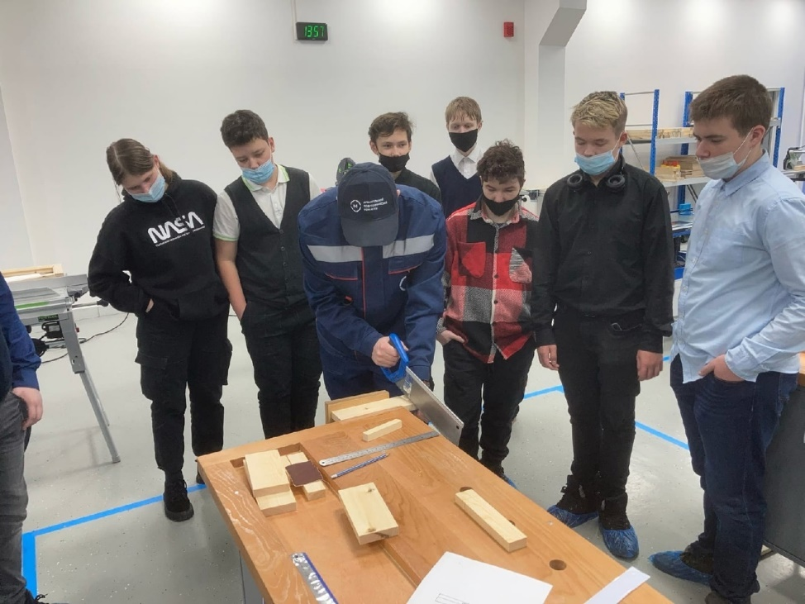
В Архангельском политехническом техникуме прошли очередные профессиональные пробы «Билет в будущее» для учеников 8Б и 8В класса средней школы № 2 имени В.Ф. Филиппова по профессии: «Мастер столярно-плотничных и паркетных работ». Ученики под руководством преподавателя Дмитрия Сергеевича Кропачева выполнили столярное изделие – «подставка под смартфон». Все участники мероприятия успешно справились с заданием. Также для школьников была проведена экскурсия по новым мастерским по компетенции «Столярное дело» с демонстрацией деревообрабатывающего оборудования и электрифицированного инструмента.

Slide 27
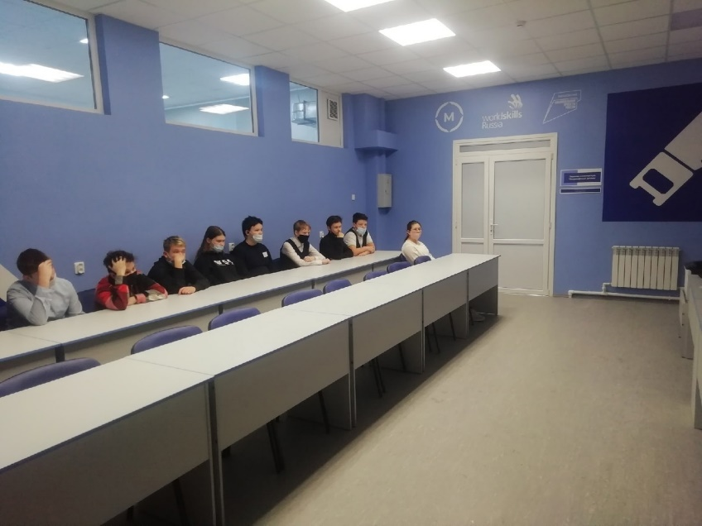
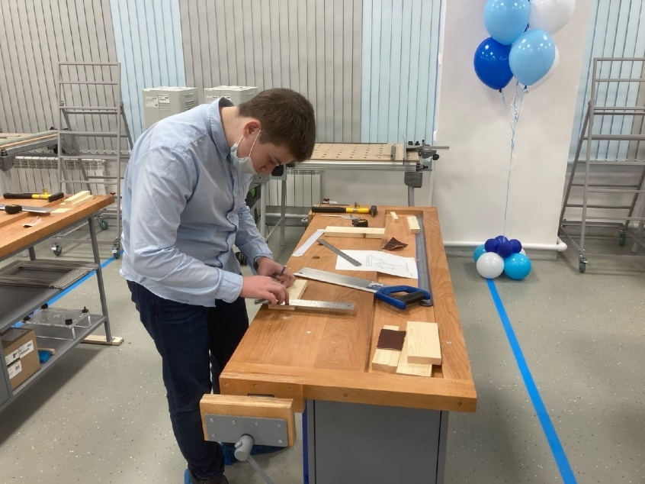

Slide 28
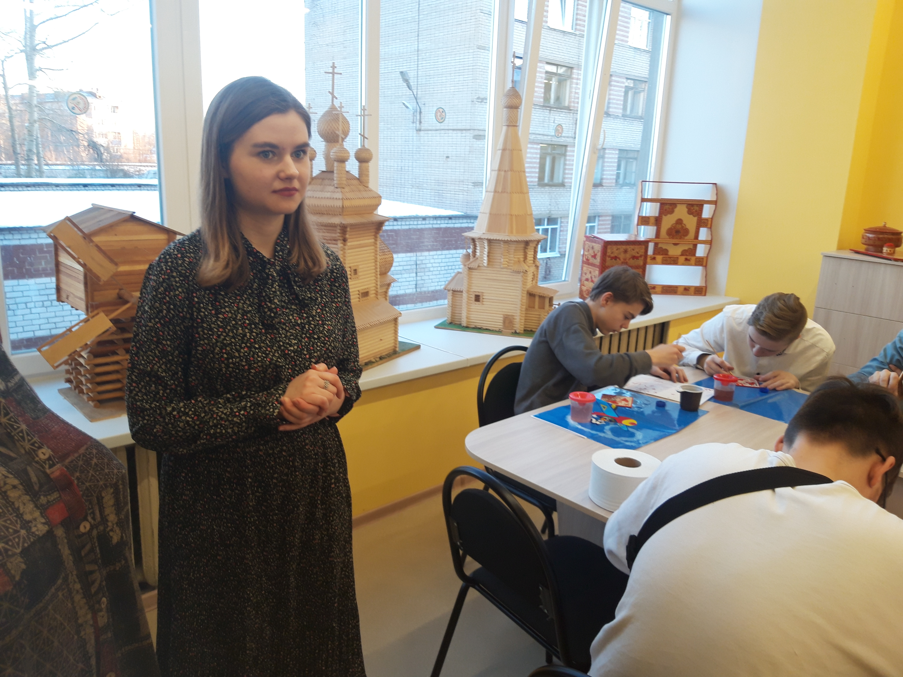
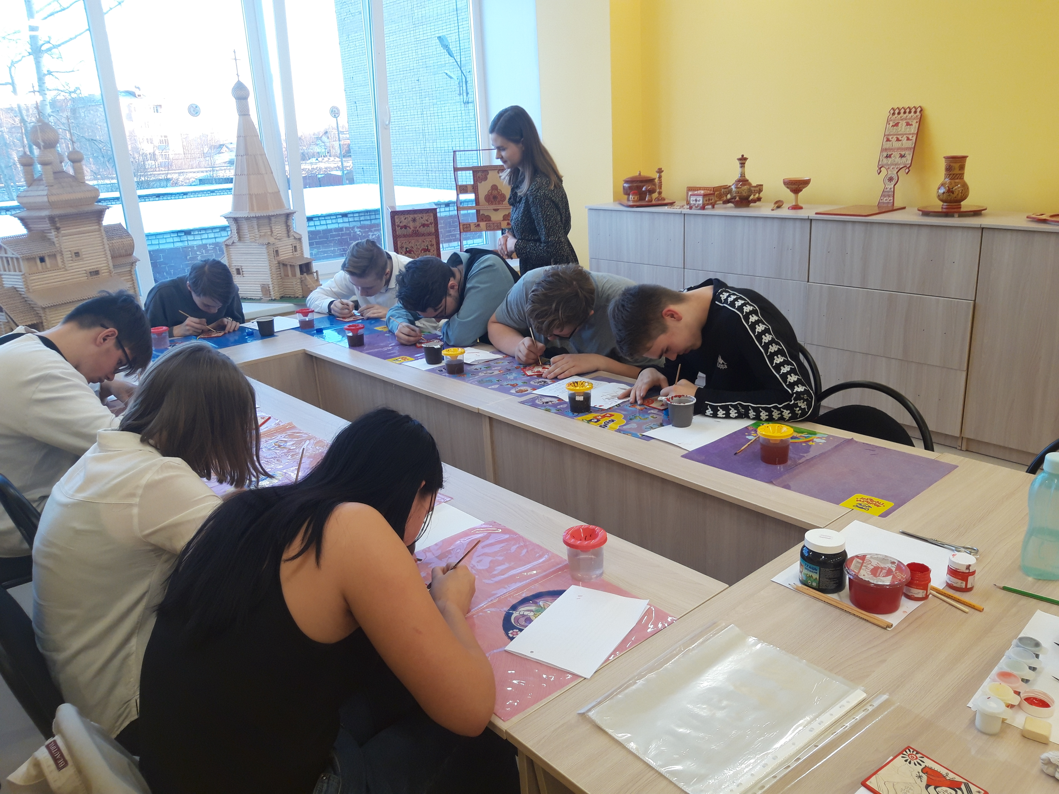
Форма наставничества «студент – ученик»

Slide 29
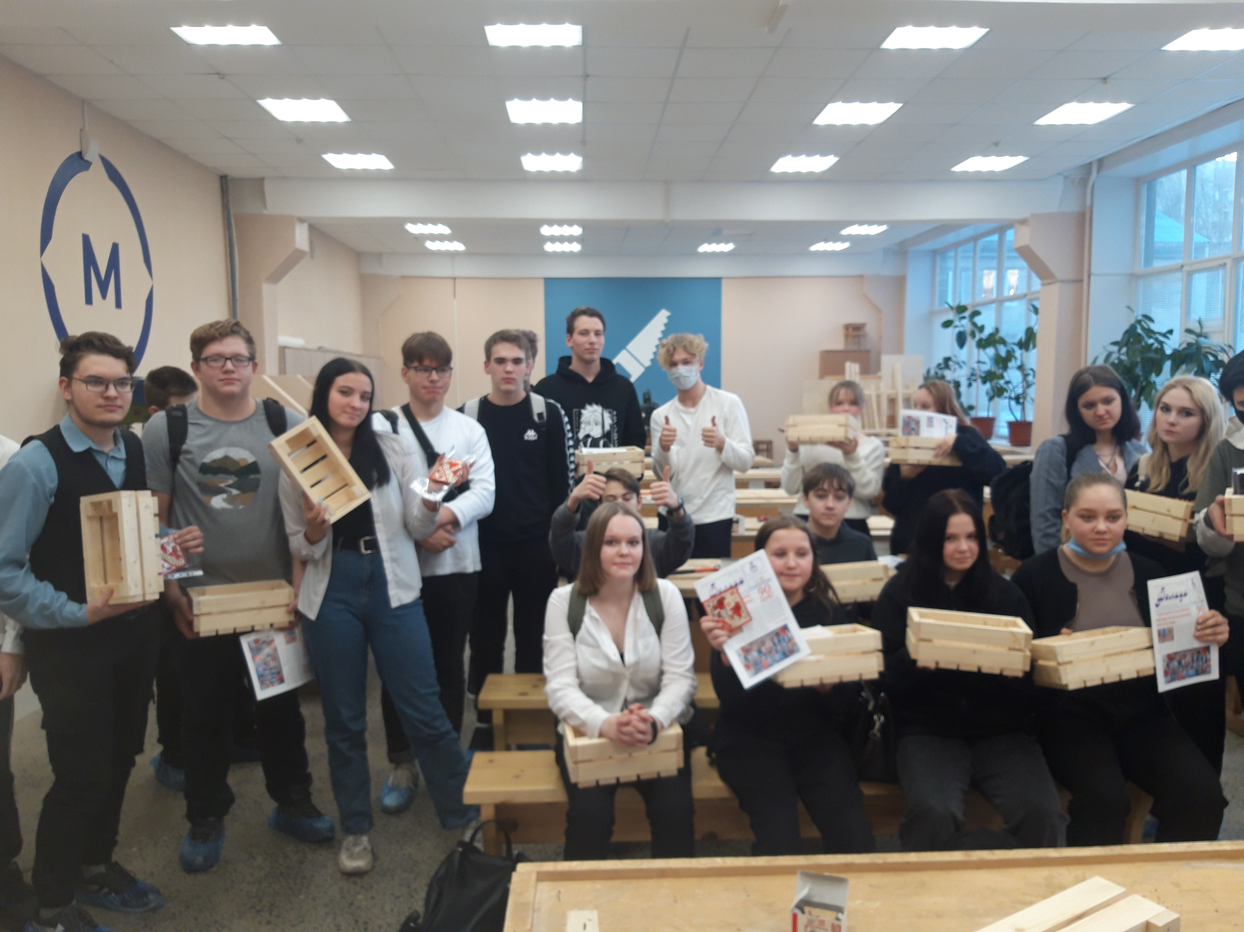

Slide 30
Мероприятия 2022-2023 учебного года
В рамках профориентационных мероприятий ученики 9а класса посетили Архангельский многопрофильный колледж.
Ребятам не только рассказали о разносторонней специальности "юрист", но и дали возможность попробовать себя в роли сыщиков-криминалистов. Интересным так же был опыт по составлению ориентировки преступника 👤
А ещё ребята узнали, что каждый из них в будущем может стать присяжным заседателем.

Slide 31
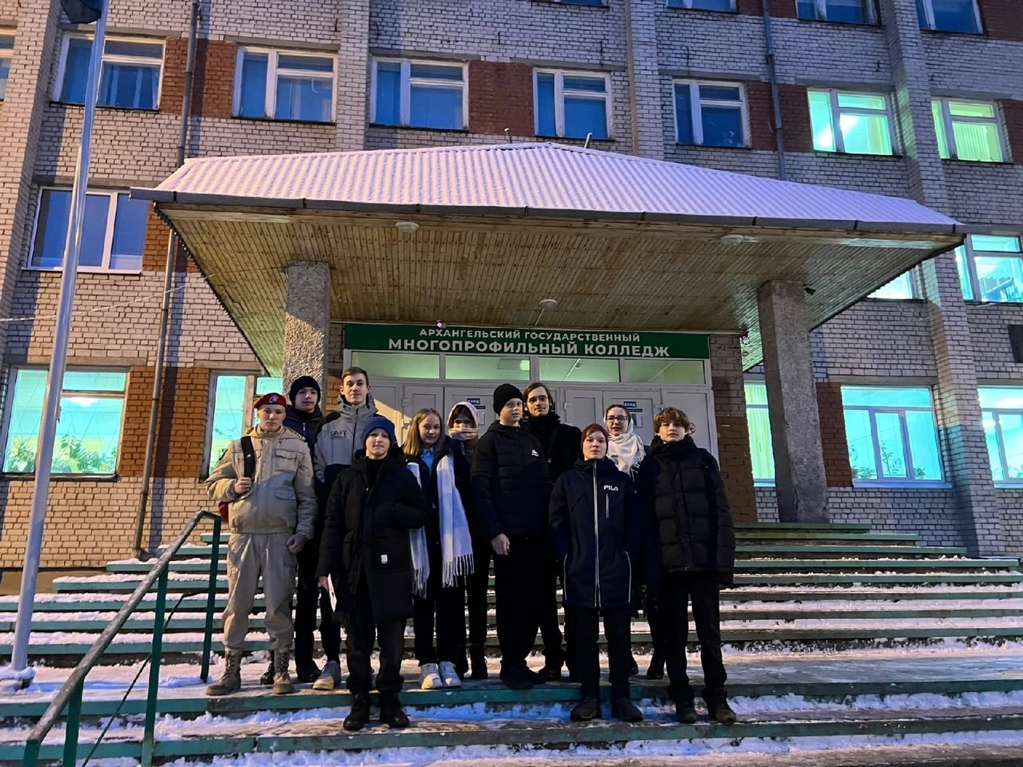
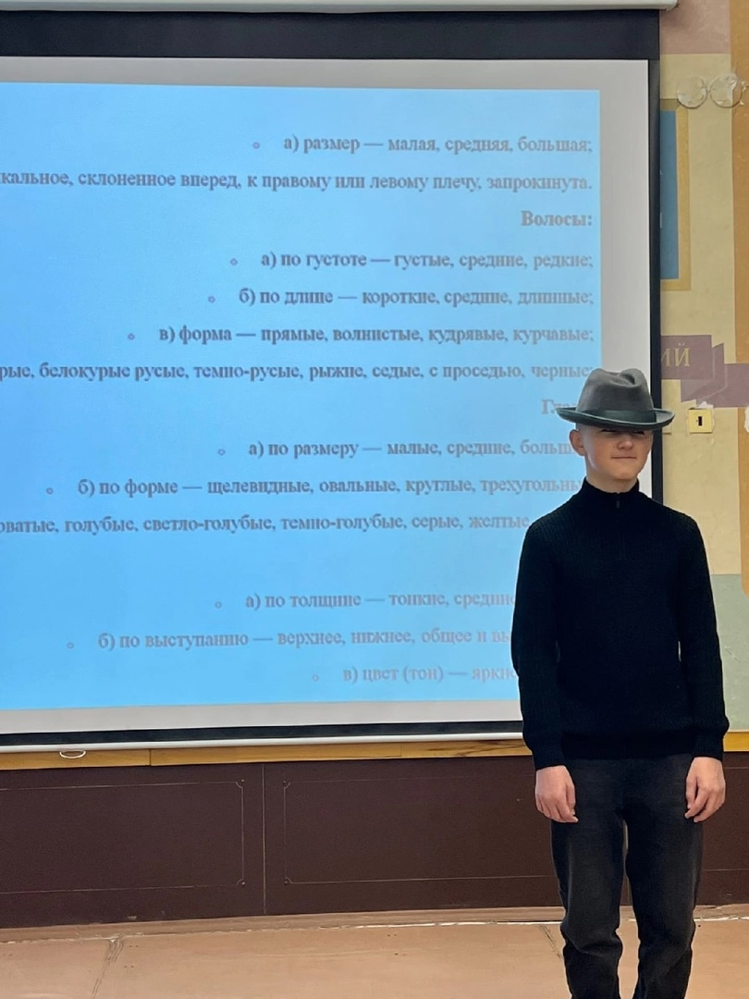
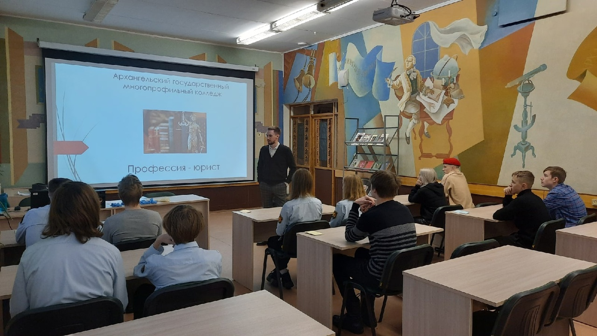

Slide 32
Результаты и выводы
Результаты реализации наставнических проектов закрывают почти все ключевые проблемные участки современной системы наставничества – от образовательных задач до вопросов благосостояния и экономического развития. Система взаимодействия наставнических форм позволит создать в России широкое педагогическо-профессиональное движение, включающее в единое сообщество представителей разных социальных групп, институтов и поколений, чьи усилия будут направлены на развитие образовательной и экономической систем России в целом и будущего поколения – детей и молодежи – в частности.

Slide 33
С материалами выступления, фотографиями мероприятий вы можете ознакомиться на странице школьной библиотеки МБОУ СШ №2 на сайте школы, с материалами по профориентации, с программой профориентации во вкладке ПРОФОРИЕНТАЦИЯ так же на сайте школы http://arhschool2.ru.

